Slide 1

A négyszögek tulajdonságai

Slide 2

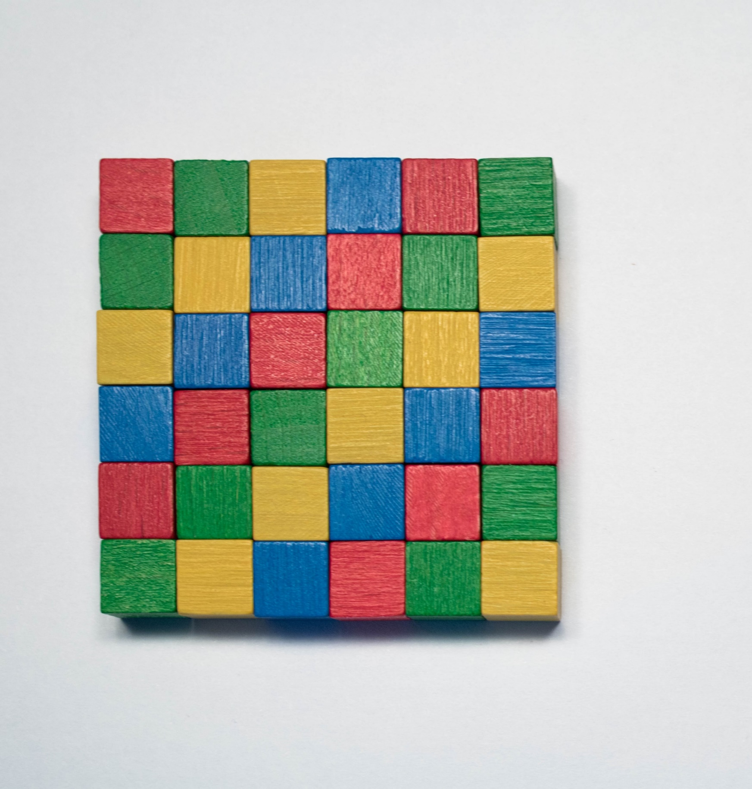
A négyzet tulajdonságai
Oldalai és szögei egyenlők. Minden oldala egyenlő. Minden szöge egyenlő. Átlói felezik egymást merőlegesek egymásra. Tengelyesen középpontos. Kerülete K=4a. Területe T=a²

Slide 3


A téglalap tulajdonságai
Minden szöge egyenlő. Szemközti oldalai egyenlők és párhuzamosak. Átlói felezik egymást. Tengelyesen szimmetrikus középpontosan. Kerülete K= 2(a+b). Területe a×b.

Slide 4

A paralelogramma tulajdonságai
Két párhuzamos oldalpárja van. Szemközti oldalai egyenlők. Szemközti szögei egyenlők. Átlói felezik egymást

Slide 5

A trapéz tulajdonságai
Van párhuzamos oldalpárja. Alapok párhuzamosak. Száron fekvő szögek összege 180º

Slide 6

KÖSZÖNÖM A FIGYELMET

